Slide 1
DIG SITE
手势考古 · Gesture Archaeology
当一块智能手表成为文物，你会如何「挖掘」它的过去？
You are a future archaeologist — you have just discovered an ancient relic.
Creative Tech 1 · 2026
手势交互 · 计算机视觉 · 生成式 AI

Slide 2
01 · OVERVIEW
项目概述
一个用手势「考古」的互动网页
▪ 一句话概念：观众扮演「未来考古学家」，用摄像头识别手势，发掘一件“来自过去的智能手表”。
▪ 全程无鼠标键盘：仅凭张开手掌、握拳、捏合等手势推进整条叙事，身体动作本身就是交互。
▪ 叙事弧线：开场换脸 → 扫土挖掘 → 握拳检测 → 爆炸图零件 → 捏合查看 → AI 猜想 → 三种处置 → 生成档案卡。
▪ 技术亮点：MediaPipe 手势识别 + Ollama 本地大模型 + 逐像素零件动画，三者离线可跑。
DigSite · Gesture Archaeology
2

Slide 3
02 · CONCEPT
为什么做这个 · 灵感与主题
♻️
🏛️
✋
电子垃圾与可持续
科技即未来文物
身体即交互
一块智能手表 = 玻璃 / 硅 / 电池 / 铝。拆解与回收，才是它最现实的未来。
今天被我们随手丢弃的科技产品，终将成为后人眼中需要「考古」的遗迹。
用「扫土」「握拳」「拼合」的肢体动作代替点击，让挖掘与拼装的动作成为叙事本身。
DigSite · Gesture Archaeology
3

Slide 4
03 · EXPERIENCE FLOW
完整体验流程
状态机驱动，手势推进每一步
BOOT
→
INTRO
→
PROMPT1
→
ANIM1
加载
开场换脸
提示：张手
扫土动画
↓
←
ENDING
←
SELECT
←
ANIM2
PROMPT2
三种处置→档案卡
爆炸图·捏合
检测动画
提示：握拳
从「成为未来考古学家」开始，到「为这件文物选择命运」结束，全程由手势串联。
DigSite · Gesture Archaeology
4

Slide 5
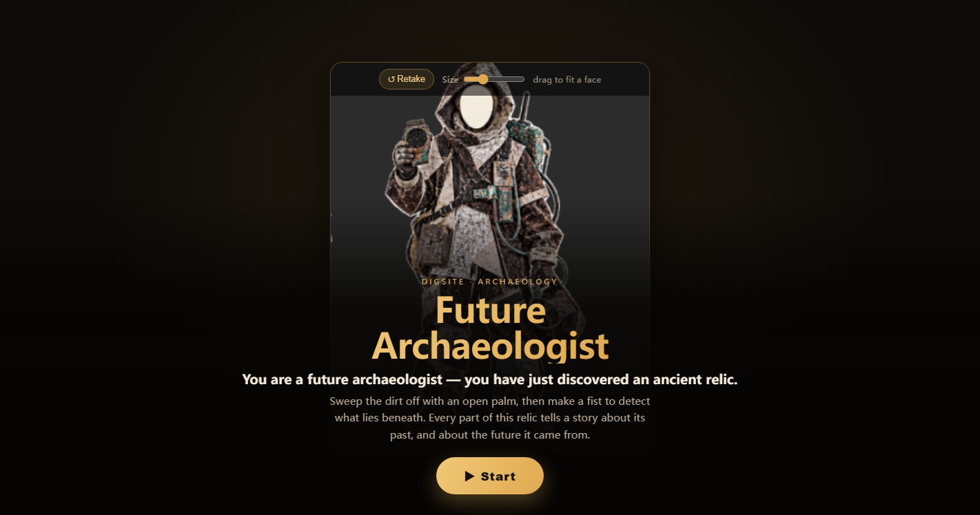
05 · INTRO
开场 · 成为未来考古学家
你的脸，就是考古学家
▪ 摄像头实时预览：脸部对齐椭圆取景框，点击「📸 Freeze my face」定格。
▪ 拖动贴合：拖动照片 + Size 滑杆，把脸精确贴合到考古学家头像。
▪ 一秒入戏：第一帧起，你就是那位「未来考古学家」。
▪ 可重拍：随时 Retake，直到满意为止。
开场界面 · 把脸贴到考古学家头像上
DigSite · Gesture Archaeology
5

Slide 6
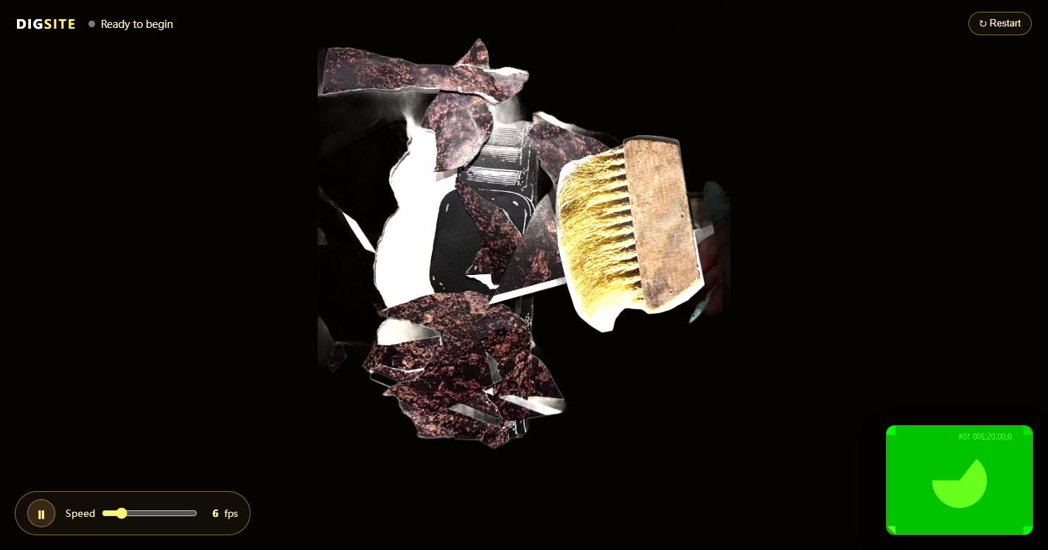
06 · EXCAVATE & DETECT
挖掘 & 检测
扫土 → 握拳 → 检测
▪ 扫土动画：张开手掌 + 挥手，逐帧扫去尘土，露出被掩埋的遗迹。
▪ 握拳检测：握拳触发“探测”动画，锁定地层下埋藏的到底是什么。
▪ 调速：Speed 1–30 fps 实时可调，动画即播即改。
▪ 离线帧序列：frames1 / frames3 定格动画，本地加载。
扫土动画 · 逐帧揭开尘土
DigSite · Gesture Archaeology
6

Slide 7
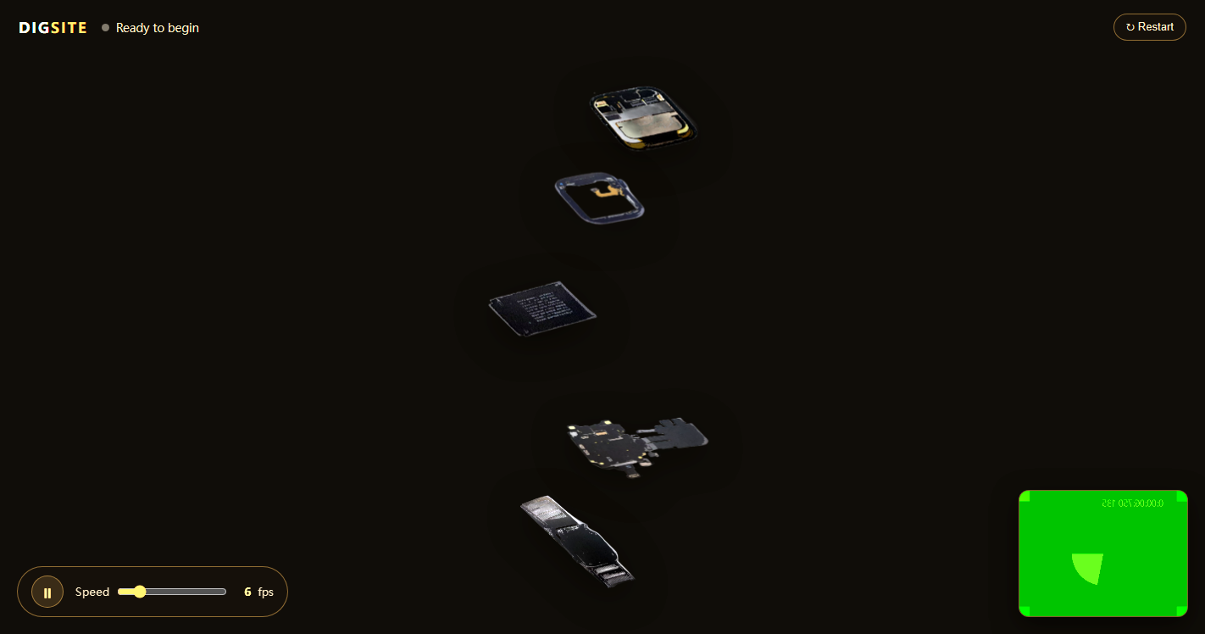
07 · EXPLODED VIEW
爆炸图 · 零件拆解
一块智能手表拆成 4 层
▪ 张开手掌：检测结束后逐层展开，像「掀开地层」。
▪ 4 个部件：屏幕 / 电路板 / 电池 / 表壳。
▪ 自定义属性：每个零件注入 --y（位移）与 --d（延迟），错峰 140ms。
▪ 真实来源：每个部件都对应一条可查证的事实与链接。
爆炸图 · 4 个零件逐层展开
DigSite · Gesture Archaeology
7

Slide 8
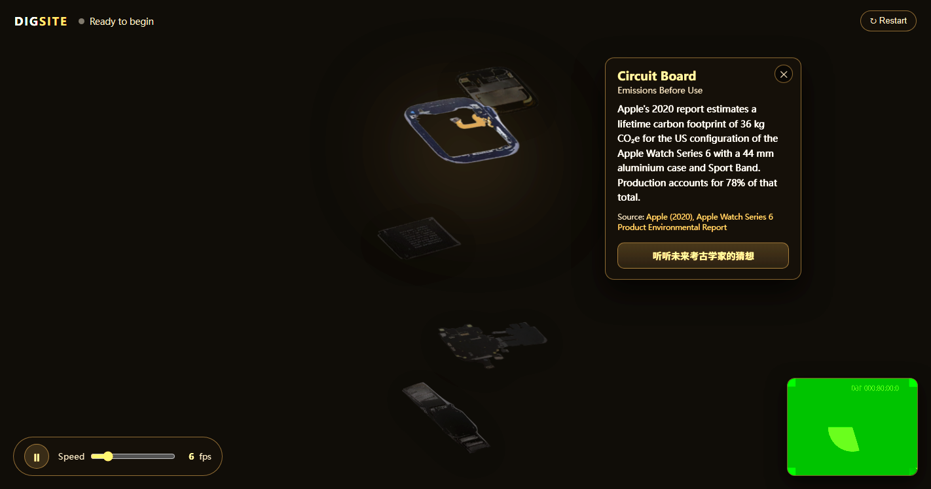
08 · PARTS & AI
零件信息 + AI 猜想
捏合拖出零件，听未来考古学家怎么说
▪ 捏合拖出：拇指捏某根手指，把对应零件拖到最前。
▪ 信息卡：名称 / 说明 / 来源链接，数据来自 data/parts.json。
▪ 其余压暗：被拖出者放大 + 金色光晕，其余零件变暗。
▪ AI 猜想：一键生成一段「未来视角」的解读文字。
捏合拖出电路板 · 信息卡 + AI 按钮
DigSite · Gesture Archaeology
8

Slide 9
09 · HAND TRACKING
手势识别 · 关键代码
MediaPipe 手部关键点 + 阈值判定
script.js — extendedCount / detectPinch
▪ 张手 ≥ 3.6：触发扫土 / 展开爆炸图
▪ 握拳 ≤ 1.2：触发检测 / 拼合收尾
▪ 捏合 < 0.32×尺度：拖出零件查看信息
▪ 平滑去抖：smoothed = 0.7·旧值 + 0.3·新值
▪ 握拳门控：捏合仅在「非握拳且 ≥2 指伸直」时判定
// 伸直手指数量（0..5），用掌心尺度归一化
function extendedCount(lm) {
const wrist = lm[0];
const scale = dist(wrist, lm[9]) || 1; // 手部尺度
let count = 0;
const tips = [8, 12, 16, 20];
const pips = [6, 10, 14, 18];
for (let i = 0; i < 4; i++) {
const a = dist(lm[tips[i]], wrist);
const b = dist(lm[pips[i]], wrist);
if (a > b) count++; // 指尖更远 → 伸直
}
if (dist(lm[4], lm[5]) > scale * 0.9) count++; // 拇指
return count;
}
// 捏合：拇指尖触碰某指尖，返回 0..3 或 -1
function detectPinch(lm) {
const scale = dist(lm[0], lm[9]) || 1;
let best = -1, bestD = Infinity;
for (let i = 0; i < 4; i++) {
const d = dist(lm[4], lm[[8,12,16,20][i]]);
if (d < bestD) { bestD = d; best = i; }
}
return bestD < scale * 0.32 ? best : -1;
}
DigSite · Gesture Archaeology
9

Slide 10
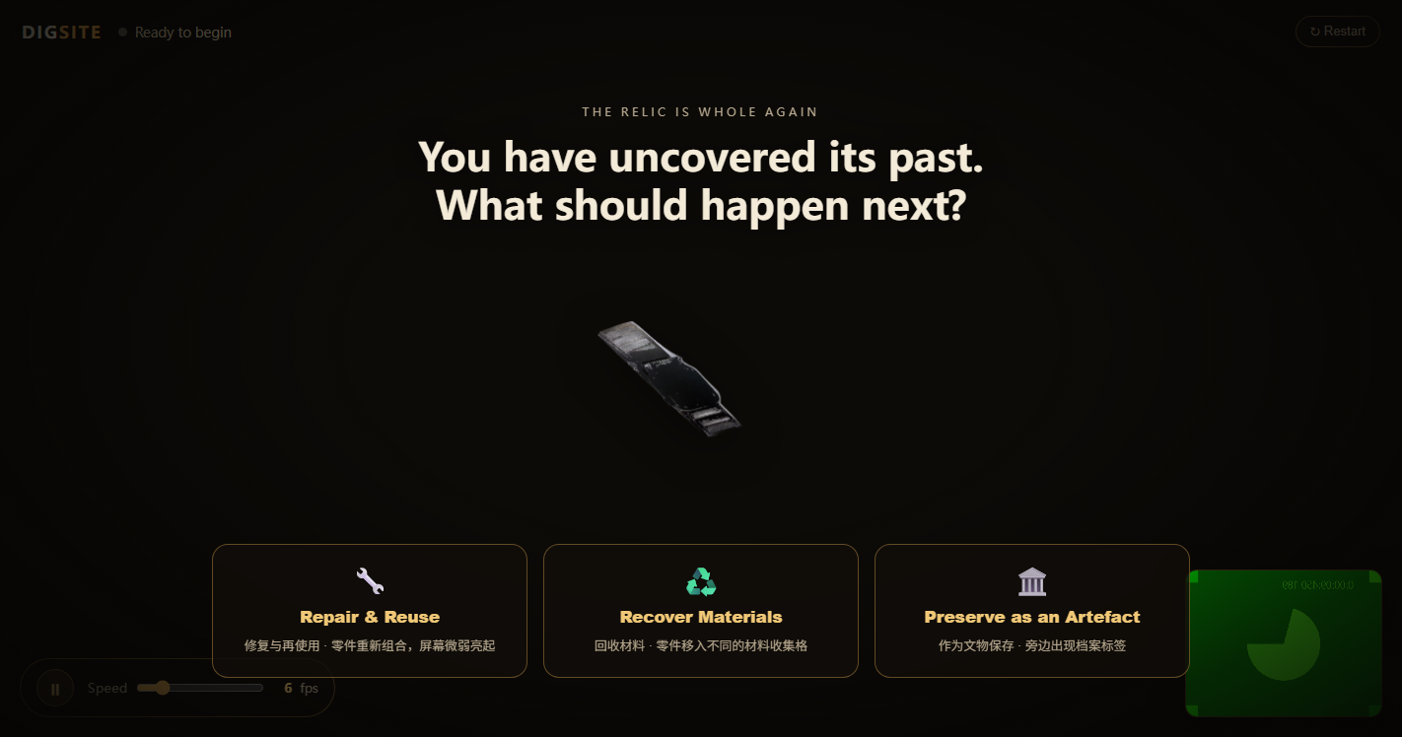
10 · THREE FUTURES
结尾 · 三种处置选择
You have uncovered its past. What should happen next?
▪ 🔧 修复与再使用：零件重新组合，屏幕微弱亮起。
▪ ♻️ 回收材料：零件飞入玻璃 / 硅 / 电池 / 铝收集格。
▪ 🏛️ 作为文物保存：旁边出现博物馆档案标签。
▪ 意义：观众的选择，就是我们对电子垃圾的真实选择。
握拳拼合后 · 三种处置选择
DigSite · Gesture Archaeology
10

Slide 11
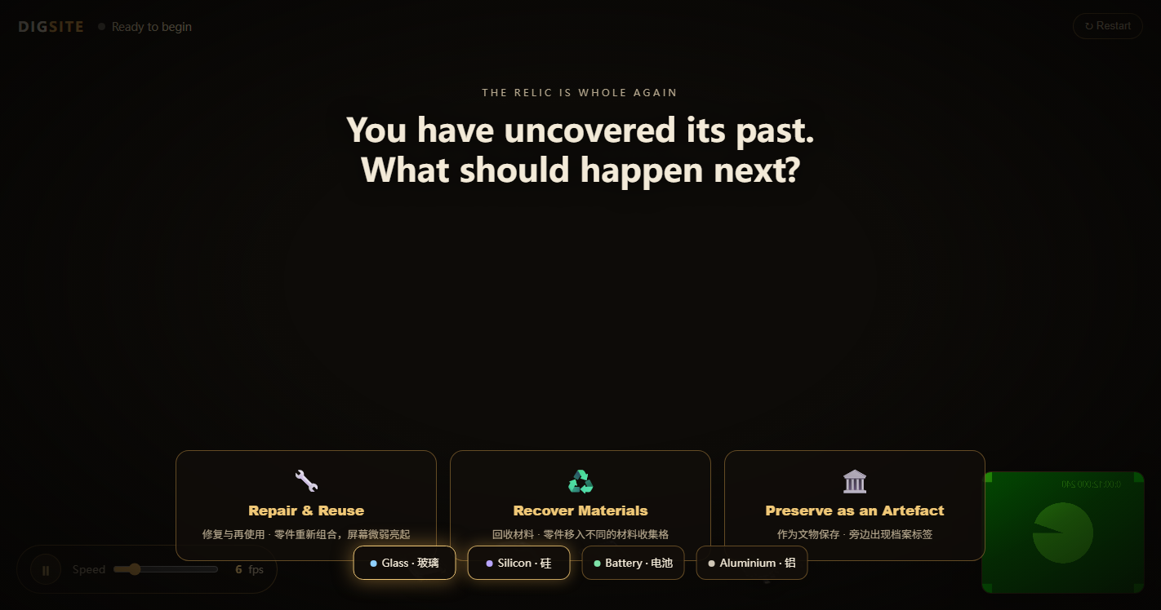
11 · RECOVER
回收材料 · 零件飞行
用真实像素坐标把零件「飞」进收集格
script.js — flyToBins()
// 把每个零件飞入对应收集格（按屏幕坐标量终点）
function flyToBins() {
const r = explodeView.getBoundingClientRect();
const cx = r.left + r.width / 2;
const cy = r.top + r.height / 2;
parts.forEach(p => {
const bin = bins.querySelector(
'[data-bin="' + p.dataset.comp + '"]');
const a = p.getBoundingClientRect(); // 起点
const b = bin.getBoundingClientRect(); // 终点
p.style.transform = 'translate(-50%,-50%)'
+ ' translate(' + (b.left + b.width/2 - cx)
+ 'px,' + (b.top + b.height/2 - cy) + 'px)'
+ ' scale(.5)';
});
}
回收 · 零件落入四个材料收集格
两步法动画：先设起点 transform → 强制 reflow → 再设终点，才能触发平滑过渡。
DigSite · Gesture Archaeology
11

Slide 12
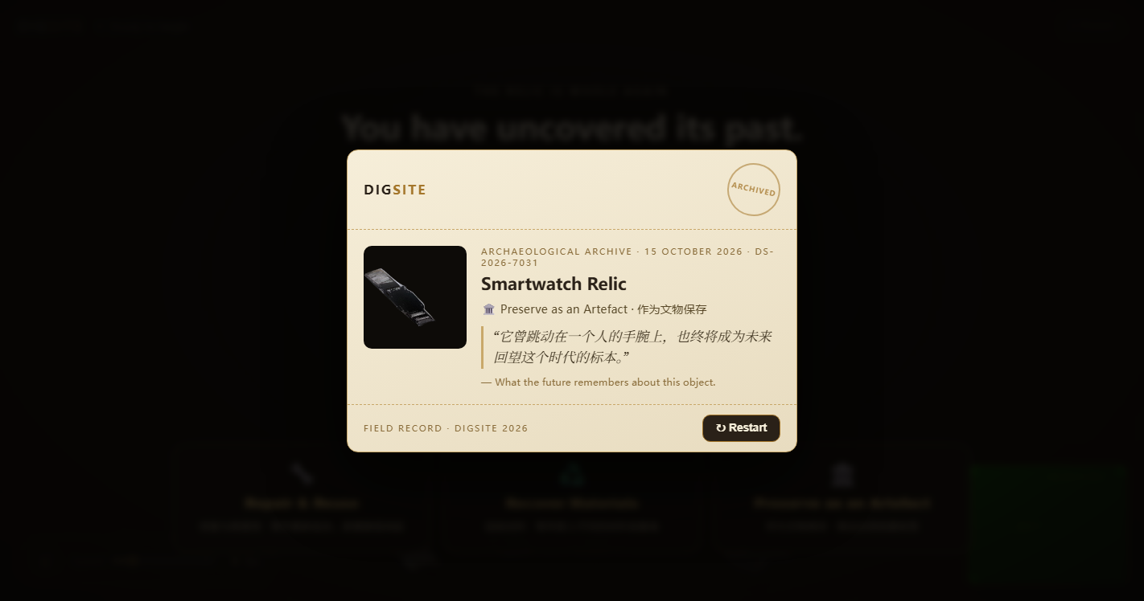
12 · ARCHIVE CARD
最终 · 考古档案卡
让观众为这件文物留下一句话
▪ 一句话输入：“你希望未来的人记住这个物品的什么？”（≤140 字）。
▪ 生成档案卡：处置方式 + 观众的这句话，共同生成一张考古档案卡。
▪ 卡片内容：编号 · Archived 印章 · 一句话 · 重新开始。
▪ 闭环：从「挖掘」到「铭记」，每位观众留下独一无二的记忆。
最终考古档案卡 · 羊皮纸质感 + 印章
DigSite · Gesture Archaeology
12

Slide 13
13 · ANIMATION
爆炸动画 · 纯 CSS
自定义属性驱动，GPU 加速
style.css — 爆炸图过渡
▪ --y：每个零件目标位移（-34vh…34vh）
▪ --d：过渡延迟，逐层错峰 140ms
▪ 收拢：translateY(0) scale(.7)
▪ 拖出：translateZ(140px) scale(1.45) + 光晕
▪ 零依赖：不用动画库，纯 CSS 过渡
/* 每个零件：默认收拢，展开时位移到 var(--y) */
.explode__part {
transform: translate(-50%,-50%) translateY(0) scale(.7);
transition: transform .85s cubic-bezier(.22,1,.36,1);
transition-delay: var(--d, 0ms);
}
.explode.exploded .explode__part {
transform: translate(-50%,-50%) translateY(var(--y)) scale(1);
}
/* 捏合拖出：前移放大 + 金色光晕 */
.explode.exploded .explode__part--dragged {
transform: translate(-50%,-50%) translateY(var(--y))
translateZ(140px) scale(1.45);
filter: drop-shadow(0 24px 44px rgba(224,169,79,.5));
}
DigSite · Gesture Archaeology
13

Slide 14
14 · AI & SECURITY
AI 猜想 · 与密钥安全
本地大模型 + 密钥绝不进前端
script.js — 调用 AI
▪ Ollama：本地 gemma3:1b，离线免费，数据不出本机
▪ Claude/OpenAI：需 key，走 Node server.js 代理
▪ 🔒 安全：key 只写 .env（gitignore），绝不出现在前端 JS
▪ 前端：只请求 /api/xxx，由服务端注入密钥转发
const PROVIDER = 'ollama'; // 本地免费，或 'claude'/'openai'
async function askOllama(prompt) {
const r = await fetch('http://localhost:11434/api/generate',
{ method: 'POST',
body: JSON.stringify({ model: 'gemma3:1b',
prompt, stream: false }) });
return (await r.json()).response;
}
// Claude/OpenAI 的 key 绝不进前端，走 server.js 转发
async function askCloud(provider, prompt) {
const d = await (await fetch('/api/' + provider,
{ method: 'POST',
body: JSON.stringify({ prompt }) })).json();
return d.text; // key 由服务端从 .env 读取
}
DigSite · Gesture Archaeology
14

Slide 15
15 · ARCHITECTURE
技术架构
三层：表现 · 感知 · 智能
表现层
CSS 自定义属性驱动爆炸图与逐像素飞行动画；JS 状态机串起整条叙事。
HTML + CSS + 原生 JS
感知层
本地 WASM 离线识别 21 个手部关键点，输出手指数量与捏合手势。
MediaPipe HandLandmarker
智能层
本地大模型生成“未来考古学家”的猜想；可切换 Claude / OpenAI。
Ollama · gemma3:1b
🔒 安全：API Key 只写在 .env（已 gitignore），由 server.js 代理转发，绝不出现在前端 JS 中。
DigSite · Gesture Archaeology
15

Slide 16
16 · REFLECTION
总结 · 意义
▪ 用身体交互讲故事：手势不再是“替代鼠标”，而是“挖掘”“拼合”“铭记”的叙事动作本身。
▪ 一件平凡之物，三种命运：修复 / 回收 / 保存 —— 观众的选择，正是我们对电子垃圾的真实选择。
▪ 可持续主题：把“科技即未来文物”与“电子废弃物”议题，藏进一场好玩的互动体验里。
Thank you · 谢谢观看

